Slide 1
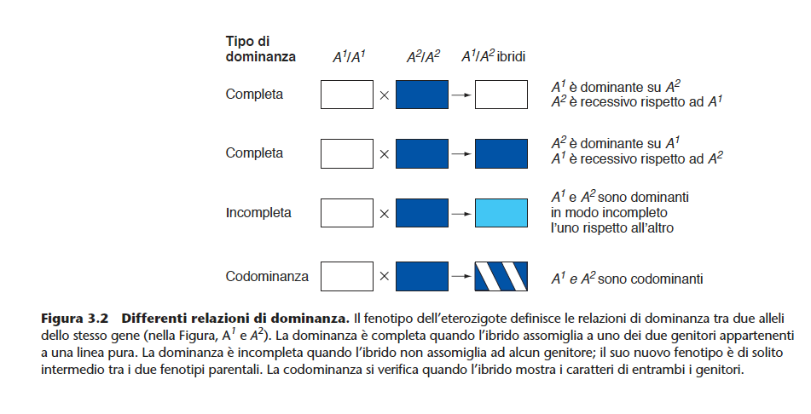
La dominanza non è sempre completa

Slide 2
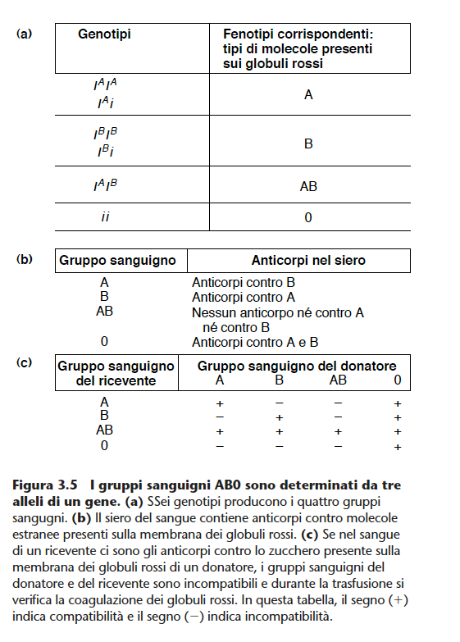
1.Un gene può avere più di due alleli
2.Dato che ciascun individuo porta non più di due alleli per ciascun gene, non importa quanti alleli ci siano in una serie allelica, la legge della segregazione di Mendel rimane identica, in quanto in ogni organismo che si riproduce sessualmente i due alleli di un gene si separano durante
la formazione dei gameti.
3. Un allele non è intrinsecamente
dominante o recessivo; la sua dominanza o recessività è sempre relativa al secondo allele. In altre parole, le relazioni di dominanza sono riferite a coppie di alleli.

Slide 3
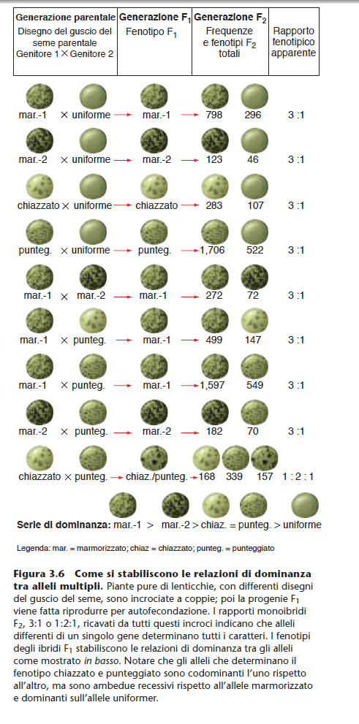
Come si stabiliscono le relazioni di dominanza tra alleli multipli.
In alcune serie di alleli multipli, ciascun allele è codominante
con ogni altro allele, e ogni differente genotipo produce perciò un fenotipo distinto. Questo succede soprattutto con
caratteri rilevabili solo a livello molecolare (es. HLA-B)

Slide 4
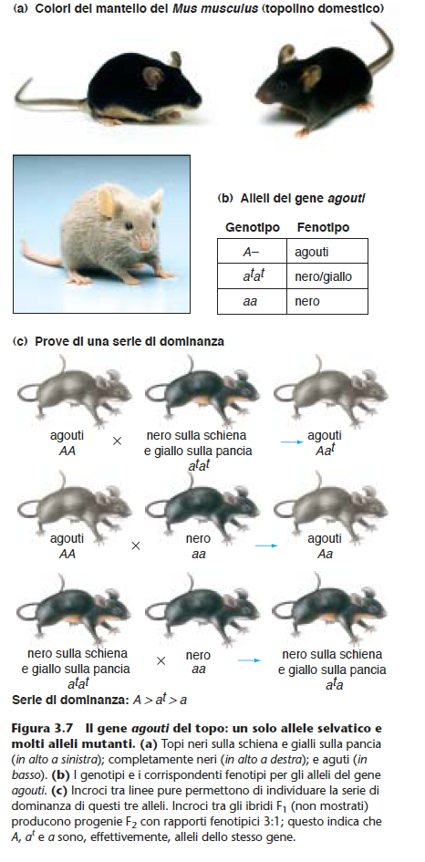
Un allele la cui frequenza
è maggiore dell’1% è considerato un allele di tipo selvatico, spesso indicato dal segno “più” in apice (+).Un allele con una frequenza minore dell’1% è considerato un allele mutante.
Al contrario, alcuni geni hanno più di un allele selvatico, ciò
li rende polimorfici

Slide 5
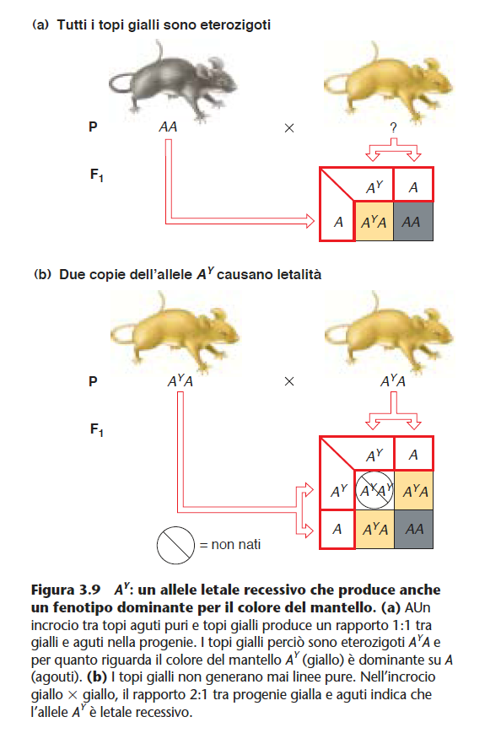
Un gene può controllare diversi caratteri visibili
Il fenomeno per cui un singolo gene determina un certo numero di caratteri apparentemente non correlati, è conosciuto
come pleiotropia

Slide 6
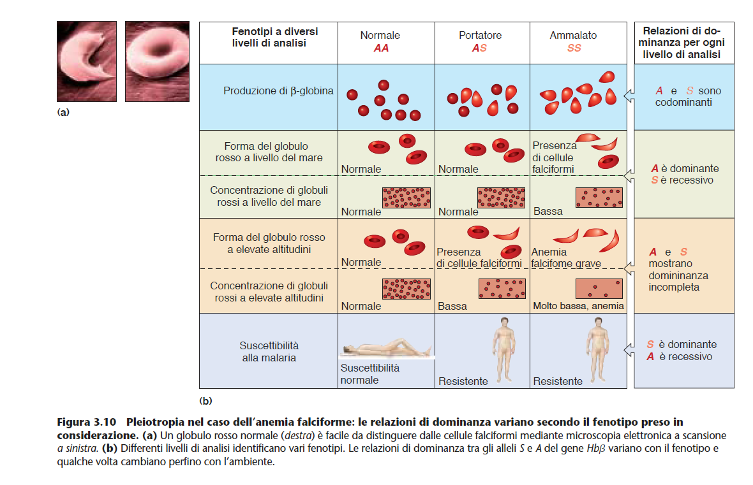
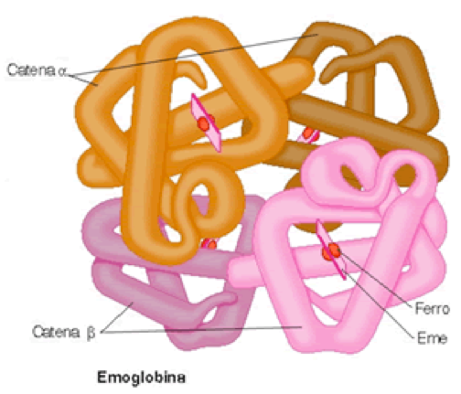
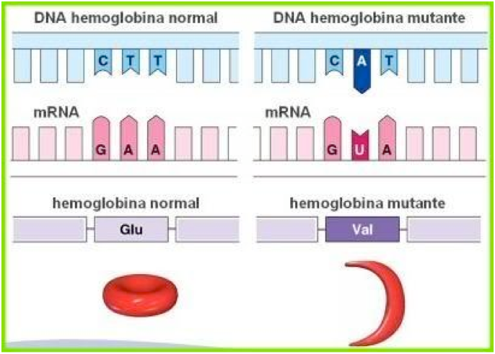
L’anemia falciforme illustra molte estensioni dell’analisi mendeliana dell’eredità di un singolo gene

Slide 7
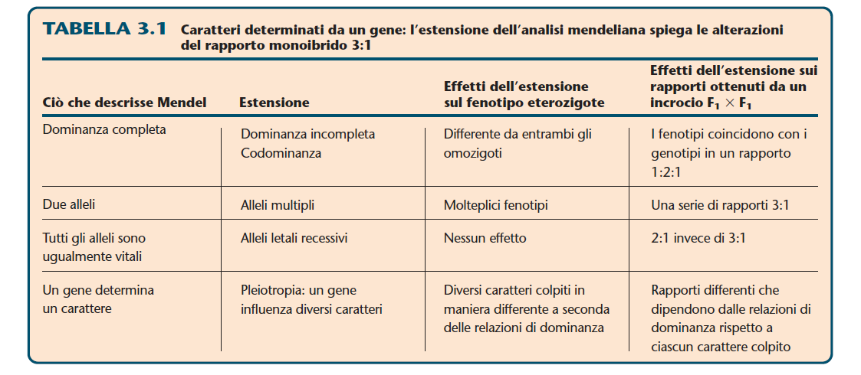
Riassumendo…

Slide 9
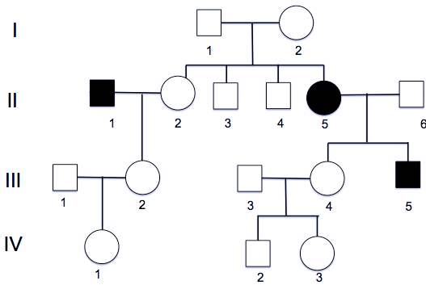
L’albero genealogico in figura rappresenta l’ereditarietà della FC, una malattia autosomica recessiva
Probabilità che IV1 X IV2 nasca un figlio malato? sano portatore?

Slide 10
L’anemia falciforme illustra molte estensioni dell’analisi mendeliana dell’eredità di un singolo gene

Slide 11
Riassumendo…

Slide 12
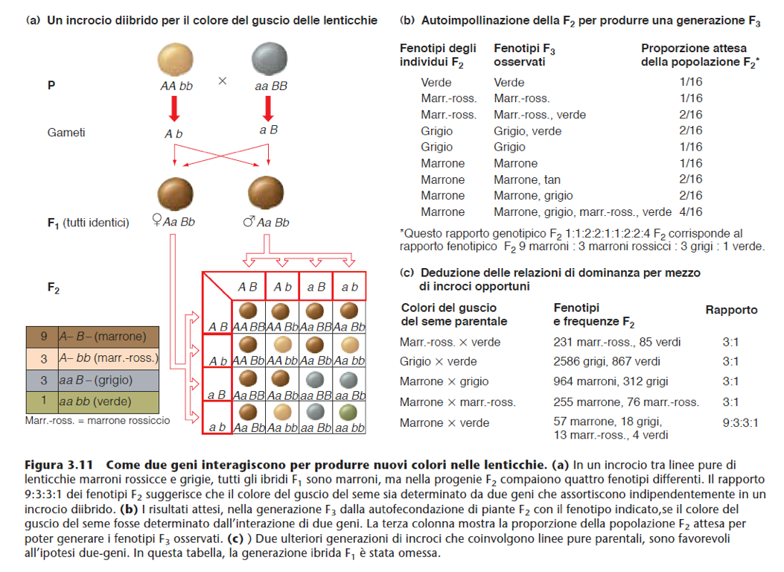
Estensioni delle leggi di Mendel nei
casi di eredità multifattoriale

Slide 13
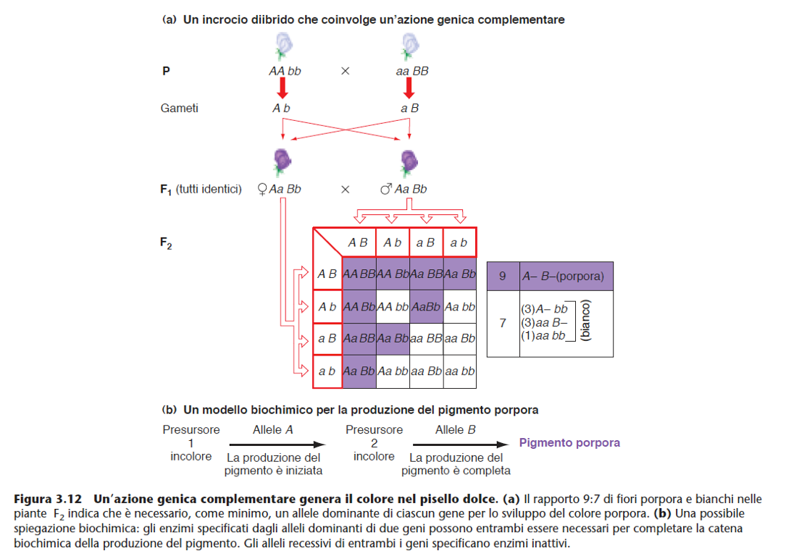
In alcune interazioni di sistemi a due geni, le quattro classi fenotipiche F2 definite da Mendel producono meno di quattro fenotipi visibili, perché alcuni fenotipi includono una o più classi genotipiche
azione genica complementare
Fiore bianco
Fiore bianco
Fiore bianco
aa
bb
aa
bb

Slide 14
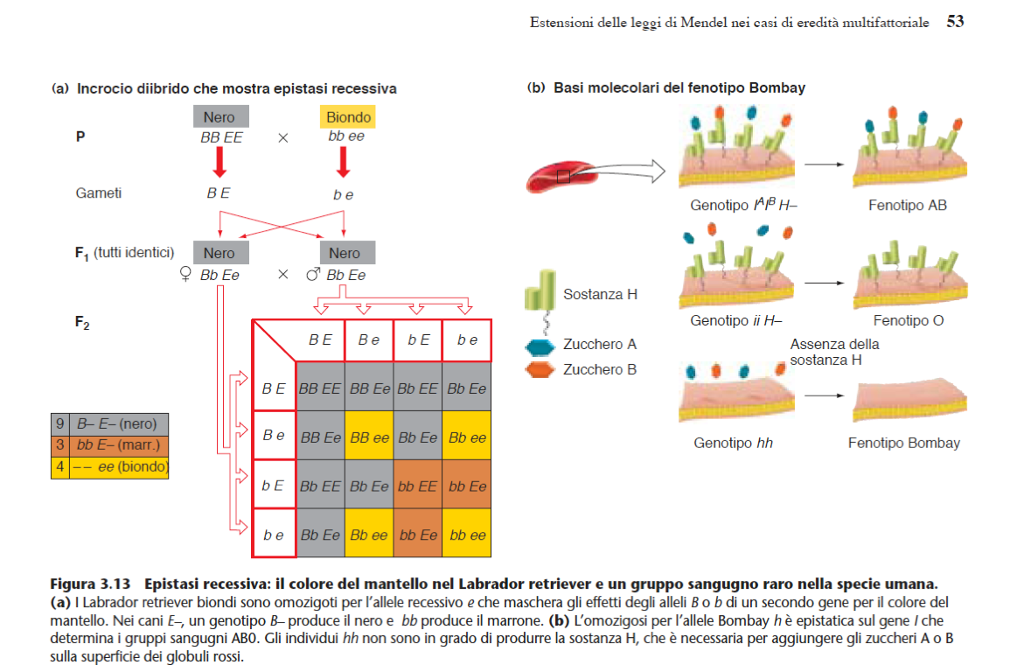
Nei casi di epistasi, gli alleli di un gene mascherano gli effetti degli alleli di un altro gene
Epistasi recessiva
Un’interazione genica, in cui gli effetti di un allele di un gene nascondono gli effetti degli alleli di un altro gene, è conosciuta come epistasi; l’allele responsabile del mascheramento (in questo caso, l’allele e del gene E) è epistatico sul gene che viene mascherato (gene ipostatico).

Slide 15
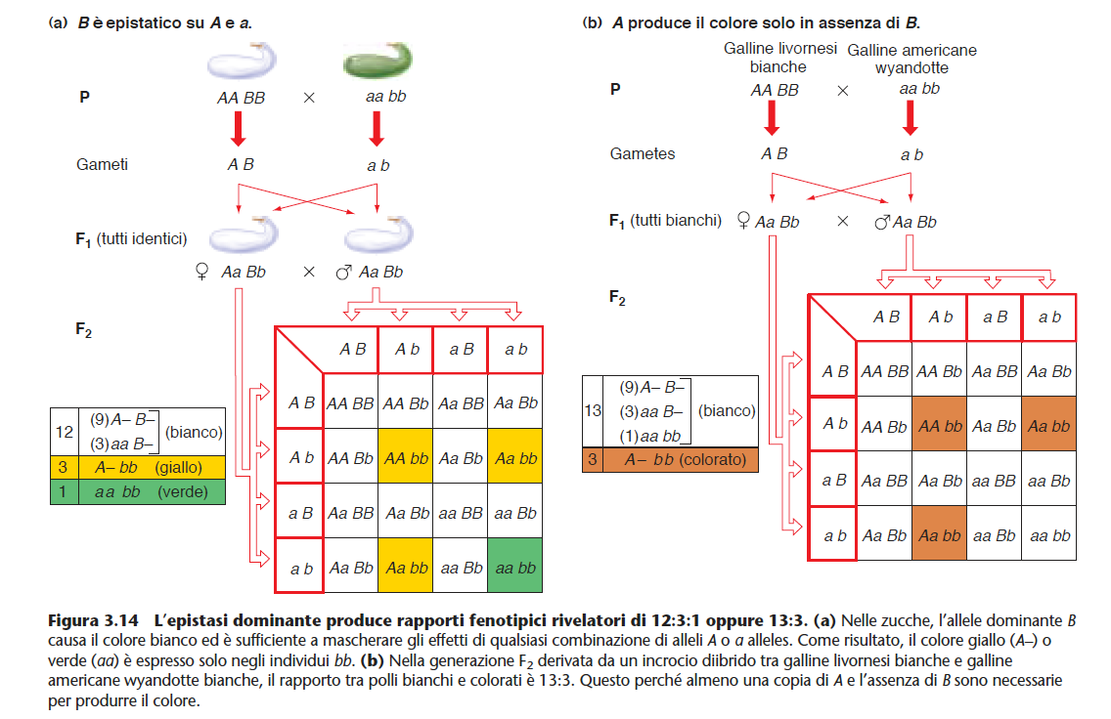
Epistasi dominante

Slide 16
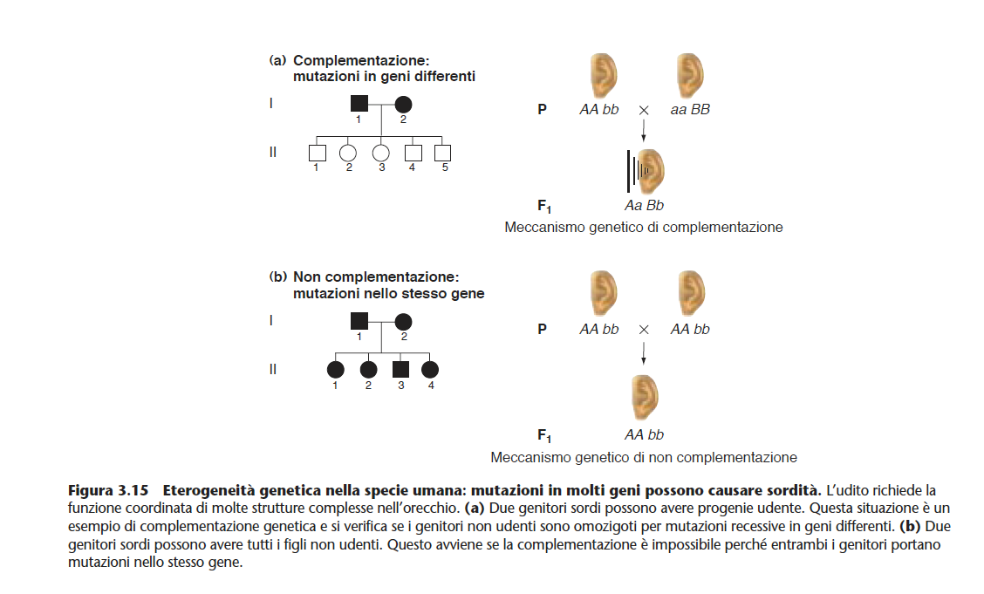
Per alcuni caratteri, il fenotipo mutante è il risultato dell’omozigosi per un allele mutante di uno qualsiasi di uno o più geni

Slide 17
RIASSUMENDO
ci sono diverse variazioni genetiche sul tema dei caratteri multifattoriali:
(1) i geni possono interagire per generare caratteri nuovi,
(2) gli alleli dominanti di due geni che interagiscono, possono essere entrambi necessari per la produzione di un particolare fenotipo,
(3) gli alleli di un gene possono mascherare gli effetti di un altro
(4) gli alleli mutanti di più geni differenti possono generare lo stesso fenotipo.
Ma per ogni tipo di interazione genica gli alleli di uno o di entrambi i geni possono esibire dominanza incompleta o codominanza, e queste possibilità aumentano il potenziale di diversità fenotipica.

Slide 18
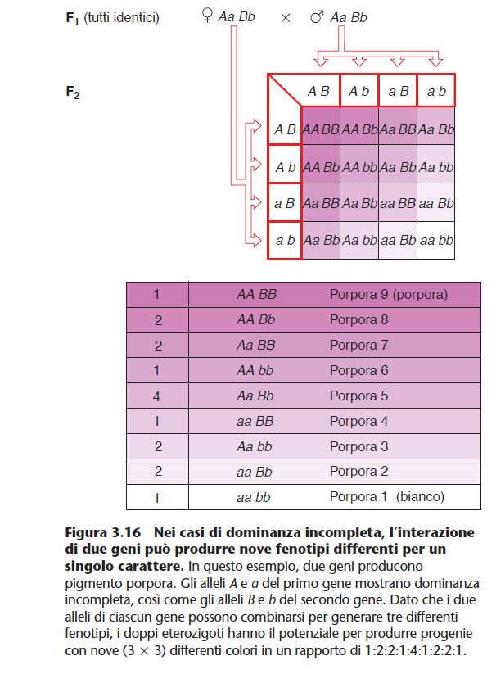

Slide 19
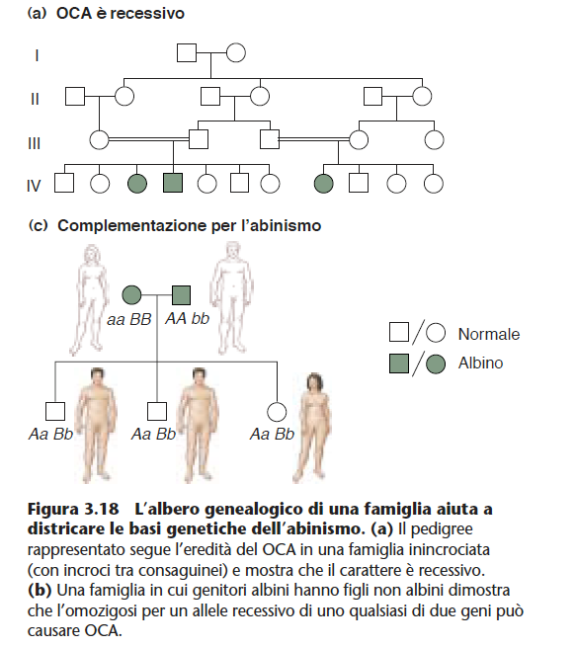

Slide 20
Il fenotipo dipende spesso dalla penetranza
e dall’espressività
I genetisti usano il termine penetranza per descrivere
quanti individui di una popolazione con un certo genotipo, mostrano il fenotipo atteso. La penetranza può essere completa (100%), come per i caratteri studiati da Mendel, o incompleta, come per il retinoblastoma
L’espressività si riferisce al grado o all’intensità con cui un
particolare genotipo è espresso in un fenotipo. L’espressività può essere variabile, come per il retinoblastoma (un occhio o entrambi), o invariabile, come il colore del pisello

Slide 21
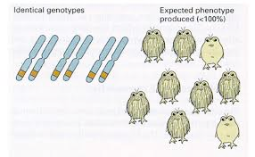
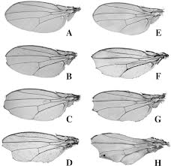
Penetranza Incompleta
Espressività

Slide 22
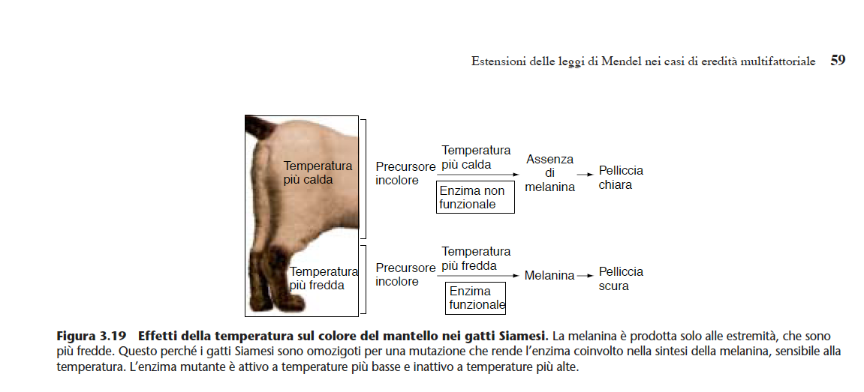
L’ambiente può influire sull’espressione fenotipica di un genotipo
Mutazioni condizionali
permissive
restrittive
Fenocopie

Slide 23
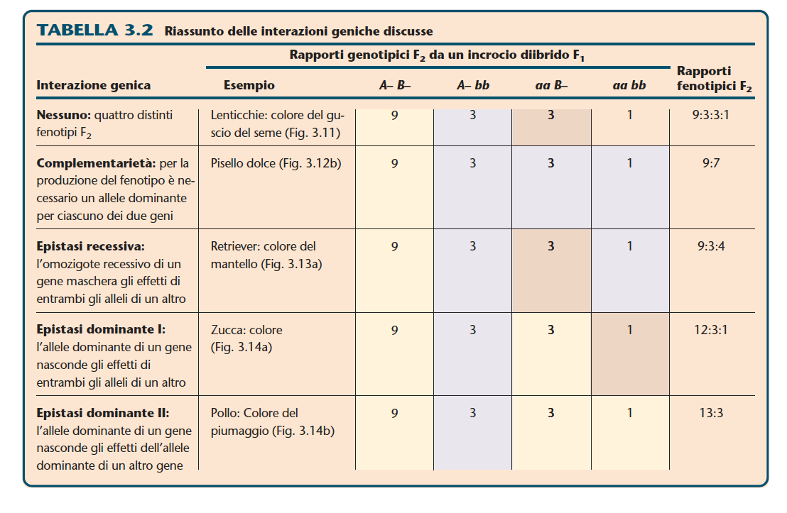

Slide 24
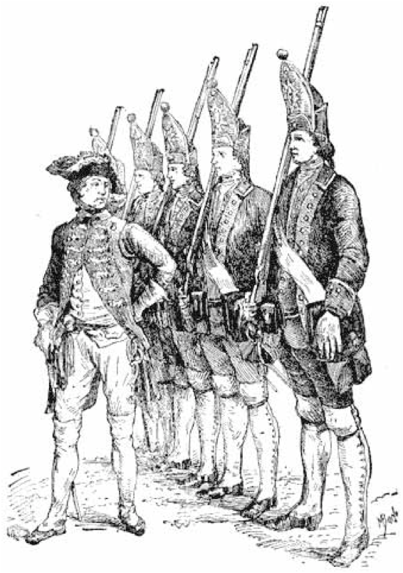
Federico Guglielmo di Prussia e le Guardie di Potsdam (1713-1740)

Slide 25
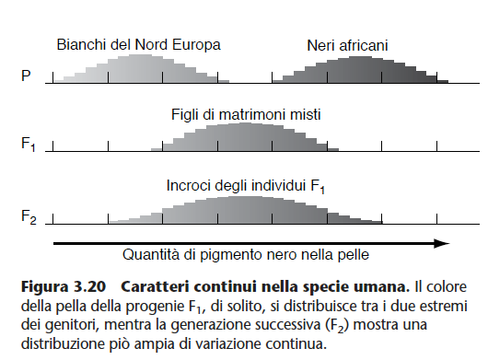
Caratteri continui:
Se produciono fenotipi a variazione continua

Slide 26
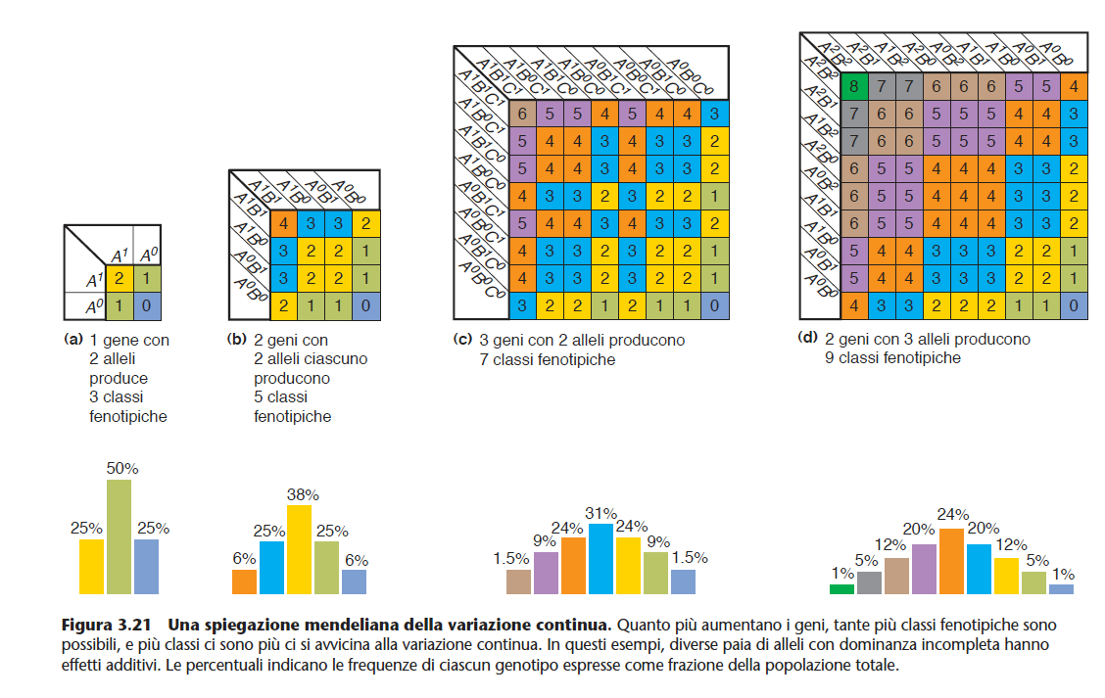
Anche la variabilità continua può essere spiegata dalle estensioni dell’analisi
mendeliana

Slide 27
I caratteri continui (chiamati anche caratteri quantitativi)
variano quantitativamente in un intervallo di valori e possono essere anche misurati: la lunghezza di un fiore del tabacco,in millimetri, la quantità di latte giornalmente prodotto da una mucca, in litri, l’altezza di una persona, in metri.
Essi sono di solito poligenici (controllati da più geni) e mostrano gli effetti additivi di un gran numero di alleli, che creano un enorme potenziale di variazione all’interno di una popolazione.
I caratteri poligenici sono, per definizione, multifattoriali,
ma non tutti i caratteri multifattoriali sono poligenici (alcuni, per esempio, sono determinati dal modo in cui gli alleli di un gene interagiscono l’uno con l’altro e con l’ambiente).

